Slide 1


資料１
2019年度「地域医療構想」の
進め方と進捗状況
出典：経済産業省パンフレット
大阪アプローチ
圏域ごとのデータに基づく分析をもとに
公民区別なく、医療機関関係者と
病床機能分化の議論を進める

Slide 2


Contents
将来予測
(1) 人口
(2) 医療需要
(3) 乳幼児
地域医療構想（病床機能分化）
の進捗状況
(1) 公民別病床機能分化の状況
(2) 医療会議提供体制
(3) 入院料別病床数の経年変化
(4) 病床数の必要量との比較
(5) 2025年に向けた検討状況
１
３
地域医療構想の推進
(1) 地域医療構想の目的と課題
(2) 大阪アプローチ
(3) 病床機能報告の定量的分析
(4) 診療機能の見える化
(5) 全病院参加による協議
(6) 地域医療構想関係会議の概要
(7) 今後のスケジュール
２

Slide 3
将来予測

Slide 4
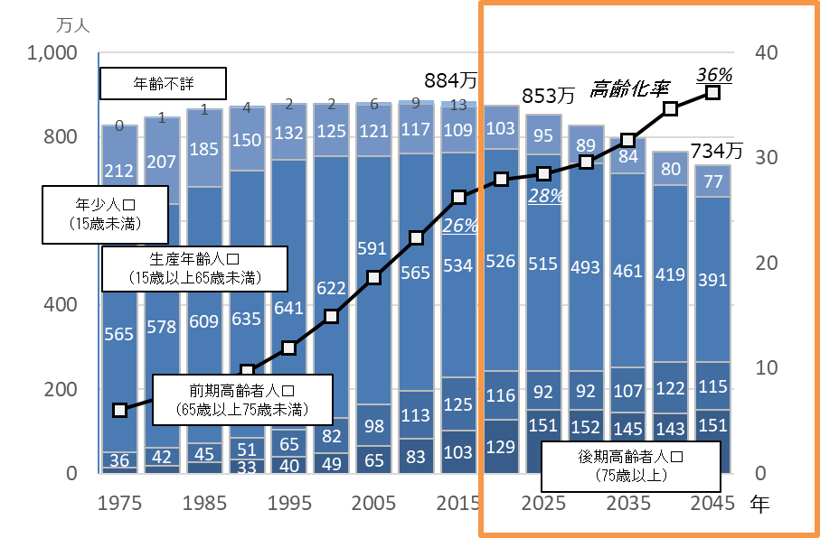
１ 将来の予測 ①人口
大阪府は、今後、少子高齢化がさらに進み、
総人口は減少するが、後期高齢者人口が大幅に増加
●人口と人口構成
参照 総務省「国勢調査」、国立社会保障・人口問題研究所「日本の地域別将来推計人口」

Slide 5
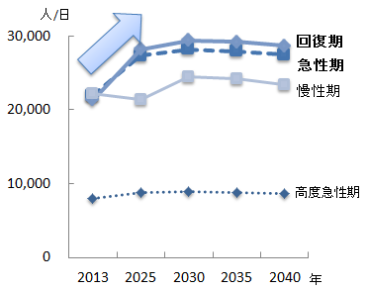
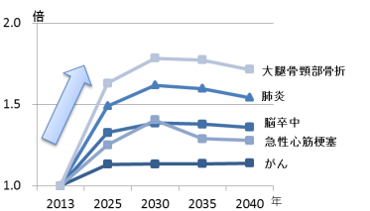
１ 将来の予測 ②医療需要
大阪府では、今後、医療需要・高齢者特有の疾患が増加
◆高齢化の進展等に伴い、医療需要は、2030年ごろまで増加すること、
疾患別では、特に高齢者特有の疾患が特に増加することが見込まれている。
●病床機能別
●疾患別
推移（2013年を1.0とした場合）
参照 第７次大阪府医療計画

Slide 6
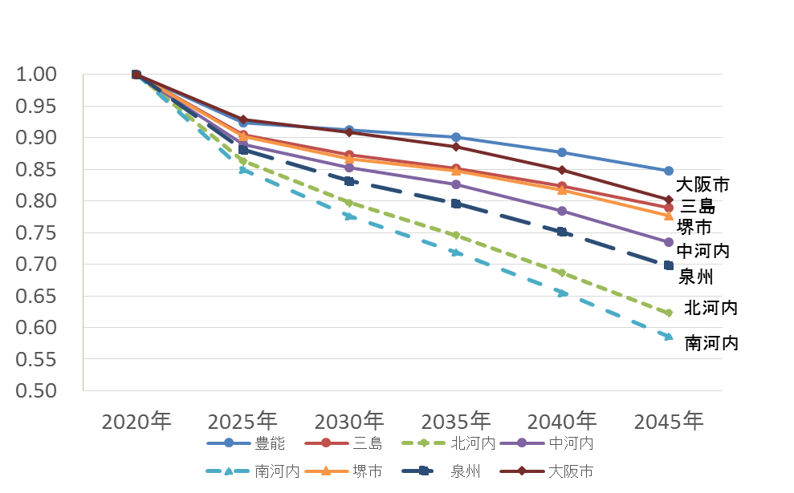
１ 将来の予測 ③乳幼児
乳幼児の人口減のため、医療需要全体とは異なり、
小児・周産期の医療需要の減少が見込まれる
●０から４歳児の将来推計人口（対2020年比）
豊能
参照 国立社会保障・人口問題研究所「日本の地域別将来推計人口」

Slide 7
地域医療構想の推進

Slide 8
２ 地域医療構想の推進(1)地域医療構想の目的と課題
地域医療構想の目的
◆今後予想される疾病構造の変化を踏まえ、
持続可能な医療提供体制の構築を図る。
大阪府における主な課題
課題１【病床機能】
回復期病床の不足が見込まれる
課題２【診療機能】
現在の病院間の役割分担において、
将来的な疾病構造の変化に対応可能か不明瞭

Slide 9
２ 地域医療構想の推進(2)大阪アプローチ
圏域ごとのデータ分析をもとに
関係者間で病床機能分化の議論を進める
大阪アプローチ
ポイント１ 独自の診療実態分析
・【病床機能】病床機能報告の定量的分析
・【診療機能】最新のデータによる独自の見える化
ポイント２ 全病院参加による協議
・全ての一般病院（公・民）が病院プランを提出し、
関係者間で協議
2019年５月末時点
【対象病院数475の内訳】
公立病院：22
公的病院：41
民間等病院：412

Slide 10
２ 地域医療構想の推進(3)病床機能報告の定量的分析
「病床機能報告」を独自に分析し、急性期病棟のうち、
サブアキュート、ポストアキュートを担っていると推察される病棟を
便宜的に回復期機能として考え、不足する病床機能を検討
病床数の必要量 【将来の目安】 |  | 病床機能報告 【毎年の進捗管理】
患者像イメージ
高度急性期
（重症）急性期
重篤患者や全身麻酔による手術等を
要する患者の受入
高度急性期
急性期
急性期
回復期
サブアキュート
肺炎や軽度の外傷など比較的軽症な症状を持つ
患者の受入
ポストアキュート
急性期後の在宅復帰に向けた患者の受入
サブアキュート
肺炎や軽度の外傷など比較的軽症な症状を持つ
患者の受入
ポストアキュート
急性期後の在宅復帰に向けた患者の受入
回復期
リハビリテーション
慢性期
長期療養
慢性期

Slide 11
２ 地域医療構想の推進(4)診療機能の見える化
病院連絡会では、公民含めた、
府独自の分析データを提示
 | 【参考】厚労省 | 大阪府
主な診療実態分析 使用データ | 平成29年度病床機能報告 | 平成30年度病床機能報告
分析項目 | がん、脳卒中、心血管疾患、小児医療、周産期医療、救急医療 | がん、脳卒中、心血管疾患、小児医療、周産期医療、救急医療、 地域包括ケア病棟、回復期リハビリテーション病棟
診療実態分析 の目的 | 具体的対応方針再検証要請医療機関の選定※ （特に、再検証要請病院は、 今後の在り方を再協議） | 将来的な疾病構造の変化に対応した医療機関の役割分担の検討 （再検証要請病院に限らず、 公立・公的病院の今後の方向性 について、関係者間で共有）
※ 厚労省資料より推察される内容

Slide 12
２ 地域医療構想の推進(4)診療機能の見える化
診療実態の見える化を図ることにより、
二次医療圏内の医療体制の詳細が把握可能に
A病院
※L
診療所
※Q
助産所
※R
助産所

Slide 13
２ 地域医療構想の推進(5)全病院参加による協議
保健医療協議会（地域医療構想調整会議）に向け、
「病院連絡会」において、各病院の将来像を関係者間で認識を共有
第２回病院連絡会 【各病院の主な説明内容】
①2025年に各病院が検討している医療機能・病床機能
②今後の医師確保に関する見通し ③非稼働病床への対応方針
○疾病構造の変化に対応した病院間の役割分担に向け
＜地域で基幹となる機能を担うことが期待される「公立・公的病院」＞
下記分野について、診療実態（患者数の推移、民間との役割分担の状況等）を
踏まえ、将来の方向性について説明
①将来に向け機能の集約化が必要と考えられる小児・周産期分野
②医療法（第35条の３）に記載のある救急医療
③特に、民間医療機関が中心となって担っているサブアキュート・ポストアキュート分野
関係者で今後の体制の在り方を協議

Slide 14
２ 地域医療構想の推進(5)全病院参加による協議
第２回病院連絡会
【確認事項】今後の医療提供体制のあり方
【方向性の確認】
（病床機能）
不足する医療機能（主として回復期）への
転換の検討を第一とする
※公立・公的医療機関は、回復期への転換計画について
周囲の民間医療機関と合意形成の上、転換を検討する。
（診療機能）
①周産期医療分野の集約化の検討
②小児医療分野の集約化の検討

Slide 15
厚生労働省資料改変
公的医療機関等について
○ 公的医療機関は、医療法第31条において、次の者が開設する医療機関とされている。
都道府県、市町村、地方公共団体の組合、国民健康保険団体連合会及び国民健康保険組合、日本赤十字社、社会福祉法人恩賜財団済生会、厚生農業協同組合連合会、社会福祉法人北海道社会事業協会
医療法
第三十一条 公的医療機関(都道府県、市町村その他厚生労働大臣の定める者の開設する病院又は診療所をいう。以下この節において同じ。)は、協議が調つた事項その他当該都道府県において必要とされる医療の確保に関する事項の実施に協力するとともに、第三十条の二十四の規定により協力を要請されたときは、当該要請に応じ、医師の確保に関し協力しなければならない。
第三十五条 厚生労働大臣又は都道府県知事は、公的医療機関の開設者又は管理者に対して、次の事項を命ずることができる。
三 当該公的医療機関の所在地の都道府県の医療計画に定められた救急医療等確保事業
に係る医療の確保に関し必要な措置を講ずること。
※ 「公的医療機関等２０２５プラン」作成対象は、「新公立病院改革プラン」作成対象外の公的医療機関、共済組合、健康保険組合、国民健康保険組合、地域医療機能推進機構、国立病院機構及び労働者健康安全機構が開設する医療機関、地域医療支援病院及び特定機能病院とされており、医療法第31条における「公的医療機関」とは異なる。

Slide 16
厚生労働省資料改変
新公立病院改革ガイドラインにおける公立病院の役割の明確化
【新公立病院改革ガイドライン（平成27年３月）より抜粋】
第２ 地方公共団体における新公立病院改革プランの策定
３ 新改革プランの内容
(1) 地域医療構想を踏まえた役割の明確化
公立病院に期待される主な機能を具体的に例示すれば、
①山間へき地・離島など民間医療機関の立地が困難な過疎地等における一般医療の提供、②救急・小児・周産期・災害・精神などの不採算・特殊部門に関わる医療の提供、
③県立がんセンター、県立循環器病センター等地域の民間医療機関では限界のある高度・
先進医療の提供、
④研修の実施等を含む広域的な医師派遣の拠点としての機能などが挙げられる。
前ガイドラインにおいても、改革を通じて、 自らの公立病院の果たすべき役割を見直し、改めて明確化するべきことが強調されていたが、今般の公立病院改革は、民間病院を対象に含めた地域医療構想の実現に向けた取組と並行して行われるものであることから、必然的に、公立病院の役割を従来にも増して精査することとなる。

Slide 17
厚生労働省資料
開設主体別医療機関の財政・税制上の措置
開設主体別医療機関 | 財政 |  |  | 税制
 | 政府 出資金^{*１} | 運営費 交付金^{*２} ・繰入金 | 補助金 | 国税 | 地方税
 |  |  |  | 法人税 (医療保健業) | 事業税 （医療保健業） | 不動産取得税 | 固定資産税
公立病院 | - | ○^{*３} | 対象^{*４} | 非課税 | 非課税 | 非課税 | 非課税
国民健康保険組合 | - | - | 対象^{*４} | 非課税 | 非課税 | 一部非課税^{＊５} | 一部非課税^{＊５}
日本赤十字社 | - | - | 対象^{*４} | 非課税 | 非課税 | 一部非課税^{＊５} | 一部非課税^{＊５}
済生会 | - | - | 対象^{*４} | 非課税 | 非課税 | 一部非課税^{＊５} | 一部非課税^{＊５}
厚生連 | - | - | 対象^{*４} | 非課税 | 非課税 | 一部非課税^{＊５} | 一部非課税^{＊５}
北海道社会事業協会 | - | - | 対象^{*４} | 非課税 | 非課税 | 一部非課税^{＊５} | 一部非課税^{＊５}
国家公務員共済組合連合会 | - | - | 対象^{*４} | 非課税 | 非課税 | 一部非課税^{＊５} | 一部非課税^{＊５}
公立学校共済組合 | - | - | 対象^{*４} | 非課税 | 非課税 | 一部非課税^{＊５} | 一部非課税^{＊５}
日本私立学校振興・共済事業団 | ○ | - | 対象^{*４} | 非課税 | 非課税 | 一部非課税^{＊５} | 一部非課税^{＊５}
健康保険組合 | - | - | 対象^{*４} | 非課税 | 非課税 | 一部非課税^{＊５} | 一部非課税^{＊５}
地域医療機能推進機構 | ○ | - | 対象^{*４} | 非課税 | 非課税 | 非課税 | 一部非課税^{＊５}
国立病院機構 | ○ | ○^{*６} | 対象^{*４} | 非課税 | 非課税 | 非課税 | 一部非課税^{＊５}
労働者健康安全機構 | ○ | ○^{*６} | 対象^{*４} | 非課税 | 非課税 | 非課税 | 一部非課税^{＊５}
(参考）公益社団法人、公益財団法人 | - | - | 対象^{*４} | 一部非課税^{*７} | 一部非課税^{*７} | 一部非課税^{＊５} | 一部非課税^{＊５}
（参考）社会医療法人 | - | - | 対象^{*４} | 一部非課税^{*８} | 一部非課税^{*８} | 一部非課税^{＊５} | 一部非課税^{＊５}
（参考）医療法人 | - | - | 対象^{*４} | 課税 | 課税 | 課税 | 課税^{*９}
＊１：政府出資金とは、独立行政法人等において、その業務を確実に実施するために必要な資本金その他の財産的基礎を有する必要があり、これに対して政府が出資することをいう（参考：独立行政法人通則法第８条第１項）。日本私立学校振興・共済事業団に関しては、私立学校への助成事業のみ。
＊２：運営費交付金とは、独立行政法人が行う業務の財源に充てるために必要な金額の全部又は一部に相当する金額について、国が予算の範囲内で交付する資金。
＊３：地方公営企業法第17条の2（経費の負担の原則）及び総務省が定めた繰出基準（総務副大臣通知）に基づき、一般会計が負担すべき経費（経営に伴う収入をもって充てることが適当でない経費及び能率的な経営を行ってもなおその経営に伴う収入のみをもって充てることが客観的に困難であると認められる経費）を公営企業会計に対して繰り入れているもの。
＊４：個別の補助金の目的や性質によって対象外にもなりえる。なお、日本赤十字社、社会福祉法人恩賜財団済生会、全国厚生農業協同組合連合会の会員である厚生（医療）農業協同組合連合会、社会福祉法人北海道社会事業協会、公益社団法人、公益財団法人、学校法人、社会医療法人、健康保険組合、国家公務員共済組合連合会及び公立学校共済組合が開設した病院について、公立病院と同様に当該地域の医療確保のため、公立病院に対する繰入金に準じて自治体から運営費に関する補助金の交付を受けている場合がある。
＊５：経営する病院及び診療所において直接その用に供する資産などは非課税。
＊６：国立病院機構では、国期間分の退職給付金費用や臨床研究事業経費等に、労働者健康安全機構では、未払賃金立替払事業や研究・試験及び成果の普及事業等に使用されており、両機構とも診療事業には使用していない。
＊７：法人税法令で定める収益事業に該当する医療保健業、公益目的事業は非課税。
＊８：社会医療法人では、医療保健業（附帯業務、収益業務は除く。）は非課税。
＊９：自治体の条例により減免を行っている場合がある。
Notes:
独立行政法人 国立病院機構
公立病院（都道府県、市町村、地方独立行政法人）
日本赤十字社
社会福祉法人 恩賜財団 済生会
社会福祉法人 北海道社会事業協会
厚生連
国家公務員共済組合
健康保険組合
独立行政法人 地域医療機能推進機構
独立行政法人 労働者健康安全機構
公立病院の運営費交付金：医業収益/他会計負担金、医業外収益/国庫補助金、都道府県補助金、他会計補助金、他会計負担金、資本費繰入収益、特別利益/他会計負担金の和
日本私立学校振興・共済事業団：運営交付金はうけていない。政府出資金を私立学校等に対する貸付事業に利用。
労働者健康安全機構：運営費交付金は、リハビリセンターのみ。労災病院には使用していない。
社会福祉法人（済生会、北海道社会事業協会）は、不動産取得税、固定資産税において、無料低額診療事業の不動産、固定資産に関しては非課税
社会福祉法人については、不動産取得税において、老人福祉施設の用に供する不動産は非課税（地方税法７３条４第１項の４号の５）
医療保健業は、医師又は歯科医師等が患者に対し医業又は医業類似行為を行う事業及びこれに直接関連するサービスを提供する事業（「医療業」）と保健衛生のサービスを提供する事業（「保健業」）を複合した概念で、「医療保健業」には、療術業（あんま、はり、きゅうなど）、助産師業、看護業、歯科技工業、獣医業等が含まれます。（法人税基本通達15-1-56）
基本通達・法人税法 第29款 医療保健業
(医療保健業の範囲)
15－1－56 令第5条第1項第29号《医療保健業》の医療保健業には、療術業、助産師業、看護業、歯科技工業、獣医業等が含まれる。(昭56年直法2－16「七」、平15年課法2－7「五十三」により改正)
(日本赤十字社等が行う医療保健業)
15－1－57 令第5条第1項第29号《非課税とされる医療保健業》に掲げる公益法人等(同号チからルまで及びカに掲げる公益法人等を除く。)については、その行う医療保健業の全てが収益事業とならないことに留意する。(昭56年直法2－16「七」により追加、昭59年直法2－3「九」、平6年課法2－1「九」、平6年課法2－5「九」、平19年課法2－17「二十九」、平20年課法2－5「二十九」、平23年課法2－17「三十二」、平26年課法2-6「五」により改正)
医療法人（社会医療法人及び特定医療法人を除く）
法人税（医療保健業）：課税（社会保険診療報酬の所得計算の特例（四段階税制）の適用条件有り）
事業税（医療保健業）：課税（社会保険診療報酬は非課税・社会保険診療報酬以外は軽減税率）
国民健康保険組合：国庫補助金 113.6億円 （内訳）・療養給付費等補助金 ・後期高齢者支援金等補助金 ・介護納付金補助金 ・特定健康診査等補助金 ・災害臨時特定補助金 ・社会保障、税番号制度補助金
JCHO：固定資産税 非課税（JCHO管理室 田鍋様からのご指摘）

Slide 18
厚生労働省資料改変
厚労省 公立・公的病院の具体的対応方針の再検証の要請について
１ 厚生労働省における要請機関の選定方法
下記「Ａ項目」もしくは「Ｂ項目」に該当する場合は、要請機関として選定
A
９領域において分析
B
６領域において分析
【がん、心血管疾患、脳卒中、救急、小児、
周産期、災害、へき地、研修・派遣】
【がん、心血管疾患、脳卒中、救急、小児、周産期】
対象：100万人未満の二次医療圏
対象：すべての二次医療圏
【三島、中河内、南河内、堺市、泉州】
分析項目について、診療実績等が
特に少ない。
各分析項目について、構想区域内に、
一定数以上の診療実績を有する医療
機関が２つ以上あり、かつ、
お互いの所在地が近接している。
類似の診療実態
閾値※１を国が設定
類似の診療実態であれば、協議対象
閾値を下回れば、要請対象
A病院
B病院
C病院
D病院
公立・公的等
A病院
B病院
C病院
D病院
公立・公的等
民間
民間
※１二次医療圏の人口規模別に設定
９領域すべてにおいて該当する場合
「再検証要請機関」として選定
６領域すべてにおいて該当する場合
「再検証要請機関」として選定

Slide 19
【参考】 厚労省による診療実態にかかる分析項目（H29年度病床機能報告）
項目名
【がん】肺・呼吸器
【がん】乳腺
【がん】消化器（消化管／肝胆膵）
【がん】泌尿器／生殖器
【がん】放射線療法
【心筋梗塞等の心血管疾患】急性心筋梗塞に対する心臓カテーテル手術
【心筋梗塞等の心血管疾患】外科手術が必要な心疾患
【脳卒中】超急性期脳卒中加算
【脳卒中】脳動脈瘤クリッピング術等
【脳卒中】開頭血腫除去術等
【脳卒中】血栓除去術等の脳血管内手術
【救急医療】救急搬送等の医療
【救急医療】大腿骨骨折等
【小児医療】小児入院医療管理料・新生児集中治療室管理料等
【周産期医療】分娩件数
【周産期医療】ハイリスク分娩管理加算

Slide 20
２ 地域医療構想の推進(6)地域医療構想関係会議の概要①
会議名 | 設置 根拠等 | 設置単位 | 委員構成 | 2019年度 開催予定数
保健医療協議会 （地域医療構想調整会議） | 附属 機関 | 二次 医療圏 | 地区医師会、地区歯科医師会、地区薬剤師会、府医、府歯、府薬、大病、私病、公立病院協議会、大精協、府看協会、府訪看ＳＴ、医療保険者、市町村、社会福祉協議会など | １※
医療・病床懇話会（部会） | 懇話会 （部会） | 二次 医療圏 | ・地区医師会 各地区医師会１名 ・地区歯科医師会 １名（圏域代表） ・地区薬剤師会 １名（圏域代表） ・大阪府医師会 １名（協議会委員） ・大阪府病院協会 １名（協議会委員） ・大阪府私立病院協会 ２名（協議会委員） ・大阪府公立病院協議会 １名（協議会委員） ・大阪府看護協会 １名（協議会委員） ・医療保険者 １名（協議会委員） ・市町村（必要に応じて） | ２
病院連絡会 | 自主的な 意見交換の場 | 二次医療圏 単位 （保健所単位も可） | 二次医療圏内（保健所管内）の病院等 （病床機能報告の対象病院） | ２
※地域医療構想にかかわる開催であり、その他の案件により開催は含まない。

Slide 21
２ 地域医療構想の推進(6)地域医療構想関係会議の概要②
地域医療構想等に関する事項
◎：病院の出席による説明、〇：事務局等説明
項目 | 会議名
 | 医療審・部会 | 保健医療 協議会（部会） | 医療・病床 懇話会 | 病院連絡会
2025年（まで）に各病院が検討している 医療機能・病床機能 |  | ○ | ○ | ◎
過剰な病床への転換への中止への命令（公的医療 機関等）又は要請（民間医療機関）についての検討 【医療法第30条の15に基づく知事権限】 | 審議 ○ | 審議◎
非稼働病床の理由説明 |  | ○ | ○ | ◎
１年以上病床がすべて稼働していない病棟について、 削減を命令（公的医療機関等）又は要請（民間医療機関） についての検討 【医療法第７条の２第３項、医療法第30条の12に 基づく知事権限】 | 審議 ○ | 審議◎
※１
※２
※１
※２
※１：懇話会の意見を踏まえ、保健医療協議会において、該当医療機関に対し、直接の説明が必要となった場合。
※２：保健医療協議会において、知事権限の行使について、医療審議会で審議が必要と判断された場合。

Slide 22
２ 地域医療構想の推進(6)地域医療構想関係会議の概要③
 |  | ①医療・病床 懇話会（部会） | ②病院連絡会 | ③病院連絡会 | ④医療・病床 懇話会（部会） | ⑤保健医療協議会 （地域医療構想調整会議）
 |  | 8月 | 8月 | 11月から | 12月から | 1月から
地域医療構想 | 主な議題 | 〇医療提供体制と 診療実績等の確認 ○地域医療構想の進捗状況 の確認 【趣旨】 二次医療圏の現状・課題の共有 | 〇医療提供体制と 診療実績等の確認 ○地域医療構想の進捗 状況の確認 〇第２回連絡会の進め方に ついて 【趣旨】 ・二次医療圏の現状・課題の共有 ・第２回病院連絡会の進め方・目的についての理解 | 〇2025年に向けた各病院の方向性について（「公立・公的病院の今後のあり方」含む） ○医療提供体制の課題に向けた検討 〇医師確保計画策定の検討状況の共有 【趣旨】 ・2025年に向けた各病院の方向性の共有 | 〇2025年に向けた各病院の方向性について（「公立・公的病院の今後のあり方」含む） ○医療提供体制の課題に向けた検討 〇医師確保計画策定の検討状況の共有 【趣旨】 ・2025年に向けた各病院の方向性の共有 ・過剰な病床への転換・非稼働病床への対応について検討 | 〇2025年に向けた各病院の方向性について（「公立・公的病院の今後のあり方」含む） ○医療提供体制の課題に向けた検討 〇医師確保計画策定の検討状況の共有 【趣旨】 ・2025年に向けた各病院の方向性の共有 ・過剰な病床への転換・非稼働病床への対応について検討
 | 病床転換 補助金 | 〇病床転換補助金事業の 説明 | 〇病床転換補助金事業の 説明
 | 基金 ＰＤＣＡ | 〇地域医療介護総合確保基金の意見聴収
医療 計画 |  | ○外来医療計画策定に ついて |  |  | 〇医療計画における圏域 での取組の進捗管理 ○外来医療計画（案） について | 〇医療計画における圏域での取組の進捗管理 ○外来医療計画（案） について
【病院プラン等の内容】
①2025年に各病院が
検討している医療機能
②2025年に各病院が
検討している病床機能
【病院プラン等の内容】
①2025年に各病院が
検討している医療機能
②2025年に各病院が
検討している病床機能
【病院プラン等の内容】
①2025年に各病院が
検討している医療機能
②2025年に各病院が
検討している病床機能
〇医師の確保について
〇医師の確保について
〇医師の確保ついて
〇非稼働病床への対応
について
〇非稼働病床への対応
について
〇非稼働病床への対応
について

Slide 23
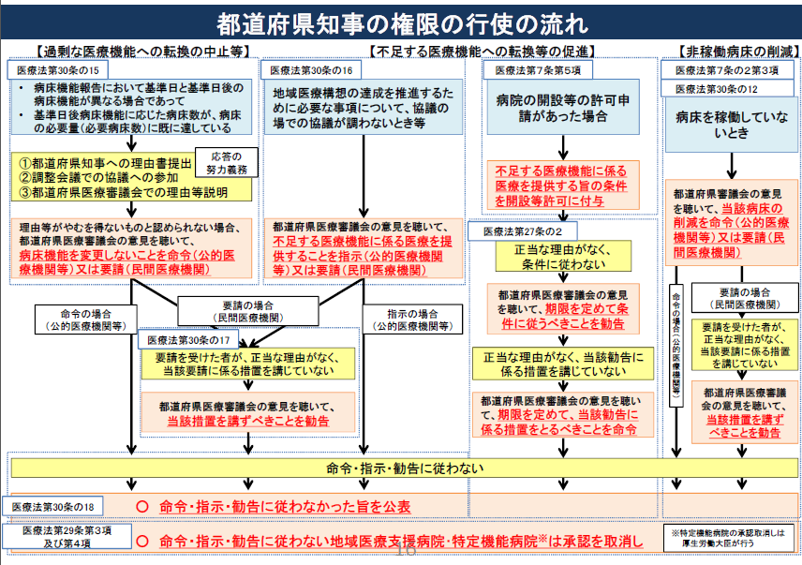
厚生労働省資料

Slide 24
２ 地域医療構想の推進(7)今後のスケジュール
４月頃
12月以降＜二次医療圏毎＞
○病院連絡会（全一般病院参加）
で説明・協議
厚労省からの協議要請を踏まえ、
各病院で検討した下記内容を説明の
上協議。
・2025年の診療機能（５疾病４事業）
・2025年の医療機能
12月から２月＜二次医療圏毎＞
○地域医療構想調整会議※等
で連絡会結果報告
（必要に応じて協議）
※地区医師会や市町村、
病院団体代表等が参加
大阪府医療審議会で
調整会議の結果報告
厚労省へ
各病院の具体的対応方針報告
３月
【参考】 厚生労働省への大阪府からの報告事項（予定）
令和２年４月以降に、厚生労働省は2019年度の地域医療構想の取組結果を各都道府県に
報告を求める予定。
○厚労省への報告を求められる主な項目
①各病院の2025年を見据えた構想区域において担うべき医療機関としての役割
②各病院の2025年に持つべき医療機能別（高度急性期、急性期、回復期、慢性期）
の病床数

Slide 25
地域医療構想（病床機能分化）
の進捗状況

Slide 26
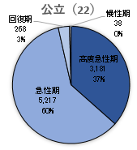
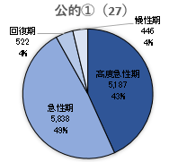
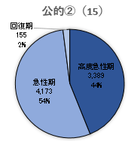
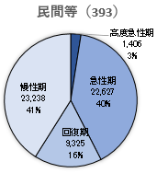
３ 進捗状況 (1)公民別病床機能分化の状況
公立・公的・民間等、それぞれにおいて有する
病床機能の割合は異なっている
●公民別病床数の病床機能別割合（病院プラン等提出471病院（公立22、公的①※27、公的②※15、民間等393））
病床数合計（割合）
8,704床（10.2％）
病床数合計（割合）
11,993床（14.1％）
病床数合計（割合）
7,717床（9.1％）
病床数合計（割合）
56,596床（66.6％）
※公的①：公的プラン対象病院（民間の地域医療支援病院、特定機能病院除く）
公的②：公的プラン対象病院（民間の地域医療支援病院、特定機能病院）
参照 2019年度病院プラン調査等（速報値）
Notes:
第8節
P.456
図表9-8-5

Slide 27
３ 進捗状況 (2)医療介護提供体制
医療・介護提供体制は、多くの機能・施設から構成されている
医療保険
介護保険
その他
一般病床
DPC
129施設 43,798床
一般病棟入院基本料
318施設
41,268床
療養病床
介護保険施設
690施設
55,625人定員
有料老人ホーム
1,003施設
44,768人定員
療養病棟
入院基本料
192施設
17,007床
特別養護老人ホーム
434施設
33,142人定員
特定機能病院
7施設 4,805床
（一般病床に限る）
専門病院
1施設 164床
小児
入院医療管理料
50施設 1,827床
養護老人ホーム
30施設
2,354人定員
回復期
リハビリテーション
103施設
5,993床
介護老人保健施設
229施設
21,167人定員
救命救急
17施設 417床
特定集中治療室
53施設 538床
緩和ケア病棟
27施設 643床
介護療養型医療施設
（介護療養病床）
25施設
1,219人定員
軽費老人ホーム
130施設
5,614人定員
ハイケアユニット
57施設 558床
脳卒中ケアユニット
21施設 183床
障害者施設等
92施設 5,760床
特殊疾患
（入院料）
2施設 108床
地域包括ケア病棟
（入院料）
59施設
2,697床
総合周産期特定集中治療室
母体・胎児 11施設 69床
新生児 9施設 123床
介護医療院
2施設
97人定員
新生児
特定集中治療室
15施設 117床
新生児
治療回復室
13施設 150床
特殊疾患
（入院医療管理料）
8施設 427床
主な地域密着型サービス
787施設
14,702人定員
サービス
付き
高齢者向け
住宅
683施設
26,658人定員
地域包括ケア病棟
（入院医療管理料）
58施設
1,088床
小児
特定集中治療室
0施設 0床
有床診療所
一般
189施設 1,981床
地域密着型
養護老人ホーム
128施設
3,605人定員
有床診療所
療養
5施設
44床
精神病床
結核病床
感染症病床
認知症高齢者
グループホーム
659施設
11,097人定員
63施設
18,406床
7施設
414床
6施設
78床
参照 「医療保険」病床機能報告（2017年7月1日時点の医療機能：2018年10月集計）ただし、次項目は右記のとおり、精神病床・結核病床・感染症病床（大阪府健康医療部資料（2019年3月31日現在））「介護保険・その他」大阪府福祉部資料（認知症高齢者グループホームは2018年1月1日現在、その他施設は2019年4月1日現在）
Notes:
第8節
P.456
図表9-8-5

Slide 28
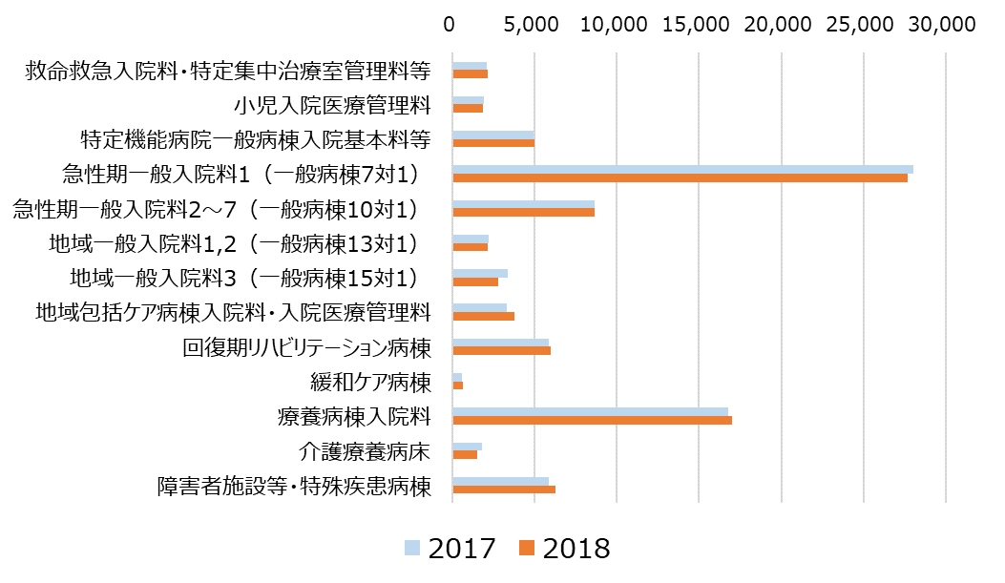
３ 進捗状況 (3)入院料別病床数の経年変化
地域包括ケア病棟・回復期リハビリテーション病棟は、増加傾向
●入院料別報告病床数の推移
2,071床⇒2,155床（＋84床）
【数値標記凡例】
2017年度数値⇒2018年度数値（前年度からの増減）
1,578床⇒1,488床（▲90床）
4,945床⇒5,016床（＋71床）
28,050床⇒27,681床（▲369床）
8,663床⇒8.657床（▲6床）
2,230床⇒2,158床（▲72床）
3,338床⇒2,772床（▲566床）
3,284床⇒3,785床（+501床）
5,852床⇒5,993床（+141床）
593床⇒643床（+50床）
16,797床⇒17,007床（+210床）
1,788床⇒1,483床（▲305床）
5,889床⇒6,295床（+406床）
参照 病床機能報告（結果は暫定集計）

Slide 29
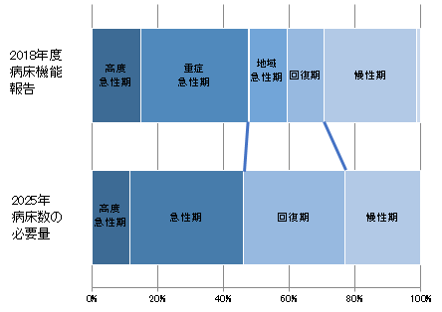
３ 進捗状況 (4)病床数の必要量との比較
病床数の必要量における回復期機能を担う病床数の確保には、
府域全体で約8％程度同機能への転換が必要と推計
●病床機能報告と病床数の必要量の比較
（単位：床）
●病床機能報告（2018年度）と病床数の必要量（2025年）の割合の比較
※地域医療構想策定ガイドラインに基づく数値
サブアキュート・ポスト アキュート・リハビリ機能の現状と将来の予測
①病床機能報告（地域急性期＋回復期）
2017年度 | 22.6%
2018年度（最終） | 22.7%
割合の差
8.2%
(約7,300床)
②病床数の必要量（回復期）
30.9%
参照 病床機能報告

Slide 30
３ 進捗状況 (5)2025年に向けた検討状況
各病院が検討している病床機能等の変更は、
構想が目指す病床機能分化の方向性と概ね一致
●入院料別の検討状況
（床）
※2025年に向けた検討状況
（各病院の2025年に検討している入院料別病床数総計から各病院の現在の入院料別病床数の総計を差し引いて算出）
（床）
●公立・公的・民間別の検討状況
参照 2019年度病院プラン調査等（速報値）

Slide 31
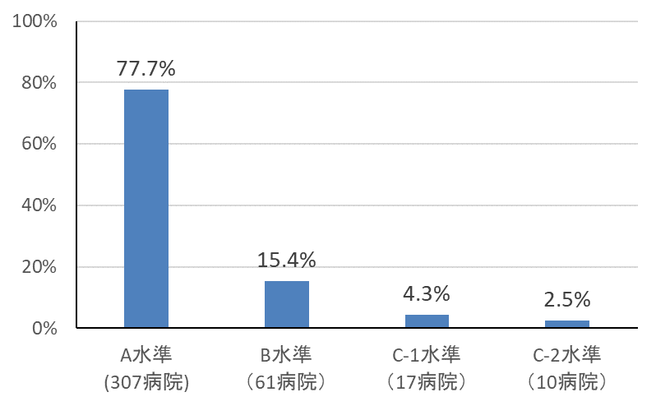
4 2024年（医師の時間外労働規制開始年）に向けた対応の検討状況
多くの病院がＡ水準での対応を検討しているが、
一部、Ｂ水準、Ｃ水準の対応を検討している病院がある
● 時間外労働規制に対する対応検討状況【速報値（豊能二次医療圏は集計中のため含めず）】
388病院に対する調査（複数回答可））
参照 今後の医師の確保の見通し調査（第２回病院連絡会）

